Slide 1
Grupo 1
SISTEMA HOSPITALARIO
INTEGRANTES:
Lituma Jhonatan
Loachamin Christopher
Morales Johao
Páez Freddy

Slide 2

INTRODUCCIÓN
¿QUÉ ABARCARÁ EL SISTEMA?
En los últimos años en la sociedad y en el mundo en general se han introducido varios avances tecnológicos en una de ellas dónde se ha visto más estos cambios es en las instituciones públicas de Salud, mismas que manejan en gran volumen la información sumamente importante y que deben ser administrados con responsabilidad, seguridad y organizada, así como también esta información debe estar disponible a cualquier momento que se requiera. A través de los sistemas de información esto se hace posible permitiendo el acceso a los datos de forma rápida y eficaz, cada vez que sea necesario.
Con el sistema que se desarrollará, tendrá la siguiente finalidad: optimizar recursos como el tiempo, mejorar actividades de encargados en un sistema hospitalario.

Slide 3

Objetivos:
Tenemos objetivos generales y específicos:
2.1. Objetivo General:
Desarrollar un sistema que permita la optimización de uso de Material Fungible para mejorar el sistema integral de un Sistema Hospitalario.
2.2. Objetivos Específicos:
Desarrollar un sistema en base al documento dónde se específica los requerimientos necesarios para el funcionamiento pleno del programa.
Realizar un plan de pruebas para verificar el funcionamiento del sistema.

Slide 4

1. Módulo del Sistema de Administración de Inventarios para el Control de Material Fungibles Hospitalario
1. Paciente
(Cédula, nombre, dirección, teléfono, correo electrónico)
Salidas
El problema a resolver es disminuir el stock del material fungible de inventarios, una vez que el internista use el material en un paciente el cual deberá contar con su información personal.

Slide 5
1. Módulo del Sistema de Administración de Inventarios para el Control de Material Fungibles Hospitalario
Procesos
Lo que se debe hacer para obtener los resultados es que cada vez que un internista use un material fungible del material disponible debo disminuir la cantidad usada de la disponible del inventario.
Los cálculos que necesito realizar son:
Si el internista usa materiales del inventario en un paciente:
material disponible =material disponible- materialUsado
paciente =nombre de materialUsado
sino
No realizó ningún proceso:

Slide 6
1. Módulo del Sistema de Administración de Inventarios para el Control de Material Fungibles Hospitalario
Entradas
La información que requiero para realizar los procesos va a ser la información del paciente, el monto disponible del material fungible en el inventario, si el internista usa el material en un paciente o no lo usa los cuales deben estar expresados los números de unidades en números enteros que representara el material disponible.

Slide 7
2. Material Fungible
(Código, descripción, número de unidades, precio)
Salidas
El problema a resolver es emitir mensajes de alerta cada vez que la disponibilidad del material fungible se encuentre en el 10% junto con la información del material fungible.

Slide 8
2. Material Fungible
Procesos
Lo que se debe hacer para obtener los resultados es multiplicar el número de material disponible por 0,1 el cual será igual al 10% del material fungible.
Los cálculos que necesito realizar son:
Si el material fungible es igual al 10%
Emitir una alerta de lo que queda el producto
Realizar un pedido del material que se encuentra al 10% a los proveedores
Sino:
No realizó ningún proceso:

Slide 9
3. Proveedor
(RUC, nombre, dirección, teléfono, correo electrónico)
Salidas
El problema a resolver es poder generar pedidos a los proveedores de productos en base a la lista de pedido a proveedores.
Procesos
Lo que se debe hacer para obtener los resultados es saber la información del material fungible que se encuentra al 10%. La información que necesito para realizar el proceso es el resultado de stock mínimo proceso que se lleva acabo para determinar si el material está al 10%.

Slide 10
3. Proveedor
El administrador podrá realizar pedidos en base a una lista de pedido a los proveedores
Si tengo el 10% del material fungible se realizar pedidos
Si el proveedor tiene pedidos pendientes
No se generará más pedidos hasta que el proveedor los complete.
Sino
Procedo a realizar el pedido

Slide 11
3. Proveedor
Entradas
La información que requiero para realizar los procesos son la lista de pedido a los proveedores. La información del pedido estará dada en una unidad de texto y un valor numérico entero

Slide 12
4. Internista
(cédula, nombre, teléfono, cargo, correo electrónico)
Salidas
El problema a resolver es proporcionar información a los administradores del hospital sobre el total de material fungible utilizado por: Día, mes y año. El resultado que se desea obtener es la información que indique la información de los materiales tangibles utilizados por día mes y año.
Procesos
Lo que se debe hacer para obtener los resultados es definir la fecha de la utilización de los materiales fungibles por cada paciente.

Slide 13
4. Internista
Entradas
La información que requiero para realizar los procesos son los materiales que uso el internista y que cantidad uso en un paciente y a su vez la fecha de uso adicionalmente que paciente ocupo el material.

Slide 14

2. Para la identificación de estrategias
Listar y describir las características que considero para la selección del ciclo de Vida.
El modelo incremental
Tienen en cuenta la vuelta atrás entre fases del proceso para ir refinándolas, es decir, hacemos un análisis inicial y posteriormente volvemos otra vez al principio para ir añadiéndole cosas.
• Entender los requerimientos.
Los requerimientos no son tan claros al principio por lo que escogimos este ciclo de vida buscando reducir el riesgo por malos entendidos durante la obtención de requisitos

Slide 15
2. Para la identificación de estrategias
• Disponibilidad de recursos
Se tiene que comenzar lo antes posible para poder entregar el proyecto a tiempo por lo que se tiene un máximo de 2 semanas para la entrega del mismo. Lo cual nos permitirá ir avanzando en el proyecto para ir refinando los requisitos.
• Dominio del problema
El problema a resolver es un sistema hospitalario por lo que debemos interiorizarnos en ese tema obteniendo cómo funciona el módulo del sistema hospitalario a fondo. Lo que nos permite dar solución al problema central planteado.

Slide 16
2. Para la identificación de estrategias
• Complejidad y magnitud del proyecto.
El alcance del proyecto no amplio debido a que se nos designó un modelo de un sistema hospitalario. El nivel de cambios de requerimientos durante el desarrollo no es tan estable por lo que existe dificultad para entender con claridad los requisitos. Por lo que la complejidad del proyecto es: medio.

Slide 17

a) Aplicar el modelo de proceso de desarrollo de software investigado, con sus productos intermedios y finales.
Productos intermedios.- El sistema en términos de producto intermedio, lograba cumplir con varias necesidades, entonces, fue necesario aplicar el modelo de proceso de desarrollo llamado “MOPROSOFT”.

Slide 18
REQUISITO | PORCENTAJE DE CALIDAD
Crear usuarios que se registren en BD. | 100% - El usuario administrador, puede ingresar, registrar, visualizar un cliente o paciente en su BD. Misma en la que se podrá visualizar toda su información.
Registrar la cantidad de material fungible | 50% - El usuario administrador podía ingresar una determinada cantidad de material fungible, pero éste no se agregaba de forma correcta a la BD. Por ende, se tuvo que aplicar la revisión de calidad de MOPROSOFT, para buscar una solución y evitar que se siga presentando este problema.
Emitir alerta cuando el material fungible se encuentre al 10% de su stock inicial. | 50% - El requisito de emitir alerta fue necesario aplicar el modelo MOPROSOFT, pues como el material fungible no registraba correctamente en la BD no emitía una alerta cuando la cantidad estaba por agotarse, lo cual en la vida real esto generaría problemas sumamente grandes.
Generar pedidos a proveedores | 75% - El administrador podía generar pedidos, pero hacía falta determinar la cantidad de proveedores, por ende, la calidad de este requisito no se encontraba en su funcionamiento total, ya que como primera instancia se agregó un único proveedor, y si analizamos esto puede ser algo malo, ya que al tener un único proveedor puede darse el caso de que a éste se le agote en producto, y no se podrá generar más pedidos.
Proporcionar información sobre el material del hospital | 25% - Este requisito no funcionaba del todo ya que en primera instancia el producto intermedio que se presentó al equipo de trabajo, no fue aún programada dicha funcionalidad, por eso se tomó como prioridad el desarrollo de esta función para poder mejorar en gran parte a calidad del sistema hospitalario

Slide 19
REQUISITO | PORCENTAJE DE CALIDAD
Crear usuarios que se registren en BD. | 100% - El usuario administrador, puede ingresar, registrar, visualizar un cliente o paciente en su BD. Misma en la que se podrá visualizar toda su información.
Registrar la cantidad de material fungible | 100% - El usuario administrador actualmente puede registrar la cantidad indicada por el administrador, en donde refleja la cantidad correcta en la BD.
Emitir alerta cuando el material fungible se encuentre al 10% de su stock inicial. | 100% - El requisito luego de aplicar el modelo de calidad se logró corregir el error que tenía en los productos intermedios, por ahora el sistema emite la alerta cuando llegué a 10% del stock del material fungible
Generar pedidos a proveedores | 100% - Luego de revisar el modelo de calidad de MOPROSOFT, pudimos comprender que el inconveniente de tener un sólo proveedor, por ende, luego de revisar el documento, llegamos a corregir añadiendo más proveedores para poder solicitar material fungible necesario.
Proporcionar información sobre el material del hospital | 100% - Este requisito en el producto final, está funcionando en totalidad, ya que fue programado de forma adecuada, y mejorando el porcentaje de calidad de este requisito, llegamos a la conclusión de que el sistema cumple con los estándares de calidad al igual que su funcionalidad está al 100%.

Slide 20

USO DE MOPROSOFT
Gracias al uso del modelo MOPROSOFT, se pudo determinar cuánta calidad existía en nuestro sistema en los productos intermedios y finales. El sistema se encuentra en pleno funcionamiento, los requisitos que se nos ha planteado están funcionando correctamente. Cabe recalcar que: “El modelo de procesos MoProSoft, está diseñado para las Micro, Pequeñas y Medianas empresas o áreas internas de desarrollo de software, por lo que su implantación no resulta ser muy complicada y no requiere una inversión muy alta, y a su vez los resultados y beneficios de implantar el modelo se pueden obtener en un corto y mediano plazo, con excelentes resultados.

Slide 21
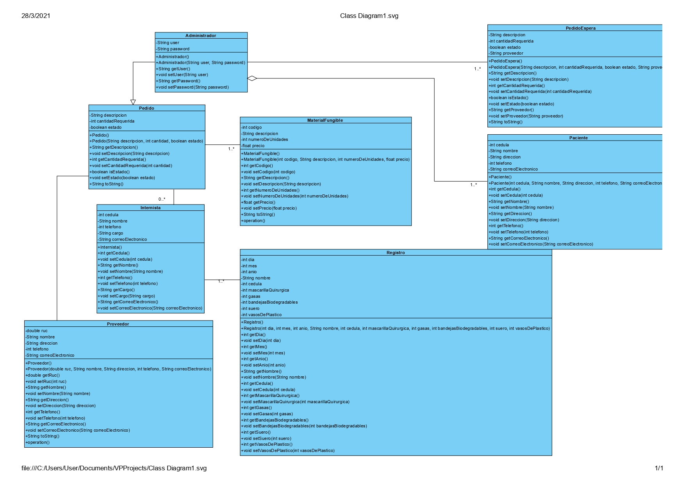
DIAGRAMAS DE CLASES

Slide 22
d) Validación del producto software diseño de casos de prueba funcionales para uno de los requisitos del problema.
Caso de Prueba | Tipo de Entrada | Número de Clases Válidas | Número de Clases Inválidas
Menú: Pantalla Principal Opción: Pacientes Sub-Opción: Registrar | Número de Identificación (CI) | Número válido de (CI) en Ecuador con sus 10 caracteres numéricos respectivos. | Número de (CI) que no cumpla con las características: (CI) > 10 (CI) < 10 Campos Vacíos
Menú: Pantalla Principal Opción: Pacientes Sub-Opción: Registrar | Nombre | Datos con letras únicamente. | Datos con caracteres especiales o numéricos. Campos Vacíos
Menú: Pantalla Principal Opción: Pacientes Sub-Opción: Registrar | Dirección | Datos numéricos, letras y caracteres especiales en conjunto. | Este campo es libre, puesto que existen direcciones combinadas con caracteres y números. Campos Vacíos
Menú: Pantalla Principal Opción: Pacientes Sub-Opción: Registrar | Teléfono | Datos numéricos únicamente. | Número que no cumpla con las características: # > 10 # < 10 Datos con letras o caracteres especiales. Campos Vacíos
Menú: Pantalla Principal Opción: Pacientes Sub-Opción: Registrar | Correo Electrónico | Datos numéricos, letras y caracteres especiales en conjunto. | 1. Este campo es libre, puesto que existen direcciones de correo electrónico combinadas con caracteres y números. Campos Vacíos
Pruebas de Caja Negra

Slide 23
d) Validación del producto software diseño de casos de prueba funcionales para uno de los requisitos del problema.
Caso de Prueba | Tipo de Entrada | Número de Clases Válidas | Número de Clases Inválidas
Menú: Pantalla Principal Opción: Administrador Sub-Opción: Generar Pedidos | Pedidos en Lista | 5. Opciones que ofrece la Lista Desplegable. | Este campo permite seleccionar solo una opción en la lista.
Menú: Pantalla Principal Opción: Administrador Sub-Opción: Generar Pedidos | Proveedor | 5. Opciones que ofrece la Lista Desplegable | Este campo permite seleccionar solo una opción en la lista.
Menú: Pantalla Principal Opción: Administrador Sub-Opción: Generar Pedidos | Cantidad Requerida | Datos numéricos únicamente que variarán dependiendo el número de elementos existentes dentro del inventario | Datos con caracteres especiales o letras. Datos mayores a 100.
Pruebas de Caja Negra

Slide 24
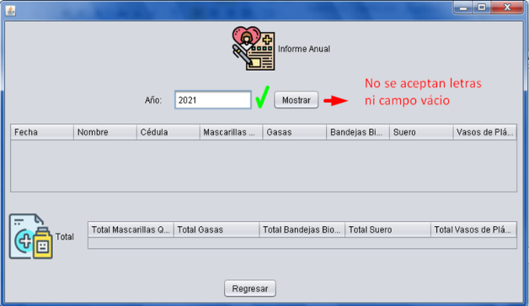
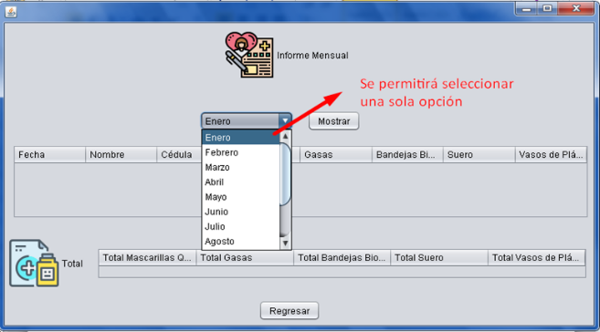
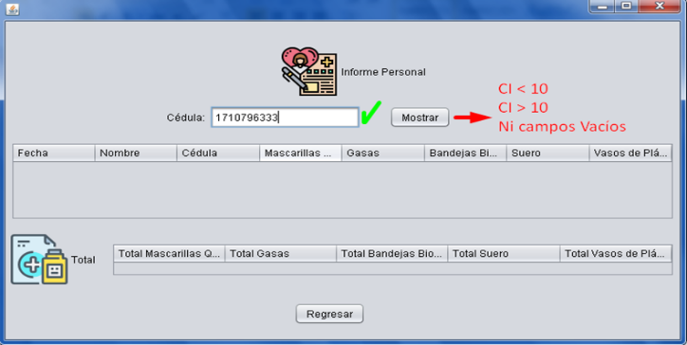
d) Validación del producto software diseño de casos de prueba funcionales para uno de los requisitos del problema.
Caso de Prueba | Tipo de Entrada | Número de Clases Válidas | Número de Clases Inválidas
Menú: Pantalla Principal Opción: Administrador Sub-Opción: Ver Informes | Mensual | Opciones que ofrece la Lista Desplegable | Este campo permite seleccionar solo una opción en la lista.
Menú: Pantalla Principal Opción: Administrador Sub-Opción: Ver Informes | Anual | Datos únicamente numéricos. | Datos con caracteres especiales o letras Campos Vacíos.
Menú: Pantalla Principal Opción: Administrador Sub-Opción: Ver Informes | Por Paciente | Número válido de (CI) en Ecuador con sus 10 caracteres numéricos respectivos. | Número de (CI) que no cumpla con las características: (CI) > 10 (CI) < 10 Campos Vacíos
Pruebas de Caja Negra

Slide 25
d) Validación del producto software diseño de casos de prueba funcionales para uno de los requisitos del problema.
Caso de Prueba | Tipo de Entrada | Número de Clases Válidas | Número de Clases Inválidas
Menú: Pantalla Principal Opción: Administrador Sub-Opción: Definir Stock | Nuevo Stock Máximo/Mínimo | Datos numéricos únicamente. Nuevo Stock Máximo/Mínimo tienen que ser diferentes de Stock Máximo/Mínimo Actual. | Datos con caracteres especiales o letras Campos Vacíos. Nuevo Stock Mínimo no puede ser mayor o igual a Nuevo Stock Máximo.
Pruebas de Caja Negra

Slide 26

CONCLUSIONES:
• Para el desarrollo del sistema hospitalarios se efectúo un proceso de gestión de requerimientos, recolección, análisis y se aplicó también un modelo de proceso de desarrollo de software para verificar que la calidad de nuestro sistema hospitalario sea efectivo y funcional, con los anteriores procedimientos mencionados, se facilitó el trabajo y se aseguró el correcto desarrollo del proyecto.
• Se utilizaron los conocimientos adquiridos en niveles inferiores para poder realizar un proyecto de calidad.
• Este sistema permite administrar los datos de las actividades realizadas en cada una de las áreas, además brinda facilidad en las búsquedas de información y manejo de reportes.

Slide 27
RECOMENDACIONES:
Como grupo podemos recomendar que para un mantenimiento del sistema o un posible nuevo proyecto de desarrollo se recomienda aplicar gráficas al sistema para poder visualizar de mejor manera el material fungible consumido, el número de pacientes, etc. Lo que ayudará a visualizar de mejor manera toda la información que puede llegar a almacenar un sistema hospitalario.
También se recomienda dar acceso al sistema a los dispositivos móviles dando comodidad al usuario.

Slide 28

BIBLIOGRAFÍA:
• Salgado, G. (2017, 01 de Noviembre ) MoProSoft: Un modelo para mejorar la calidad del software en México. Conogasi, Conocimiento para la vida. Fecha de consulta: Marzo 27, 2021
• Gerardo Salgado. (2017). MoProSoft: Un modelo para mejorar la calidad del software en México. 2021, Marzo 28, Conogasi.org Sitio web: http://conogasi.org/articulos/moprosoft-un-modelo-para-mejorar-la-calidad-del-software-en-mexico/
• Berzal Fernando. Relaciones entre Clases UML. http://elvex.ugr.es/decsai/java/pdf/3c-relaciones.pdf

Slide 29
Gracias Por su atención!

